Slide 1
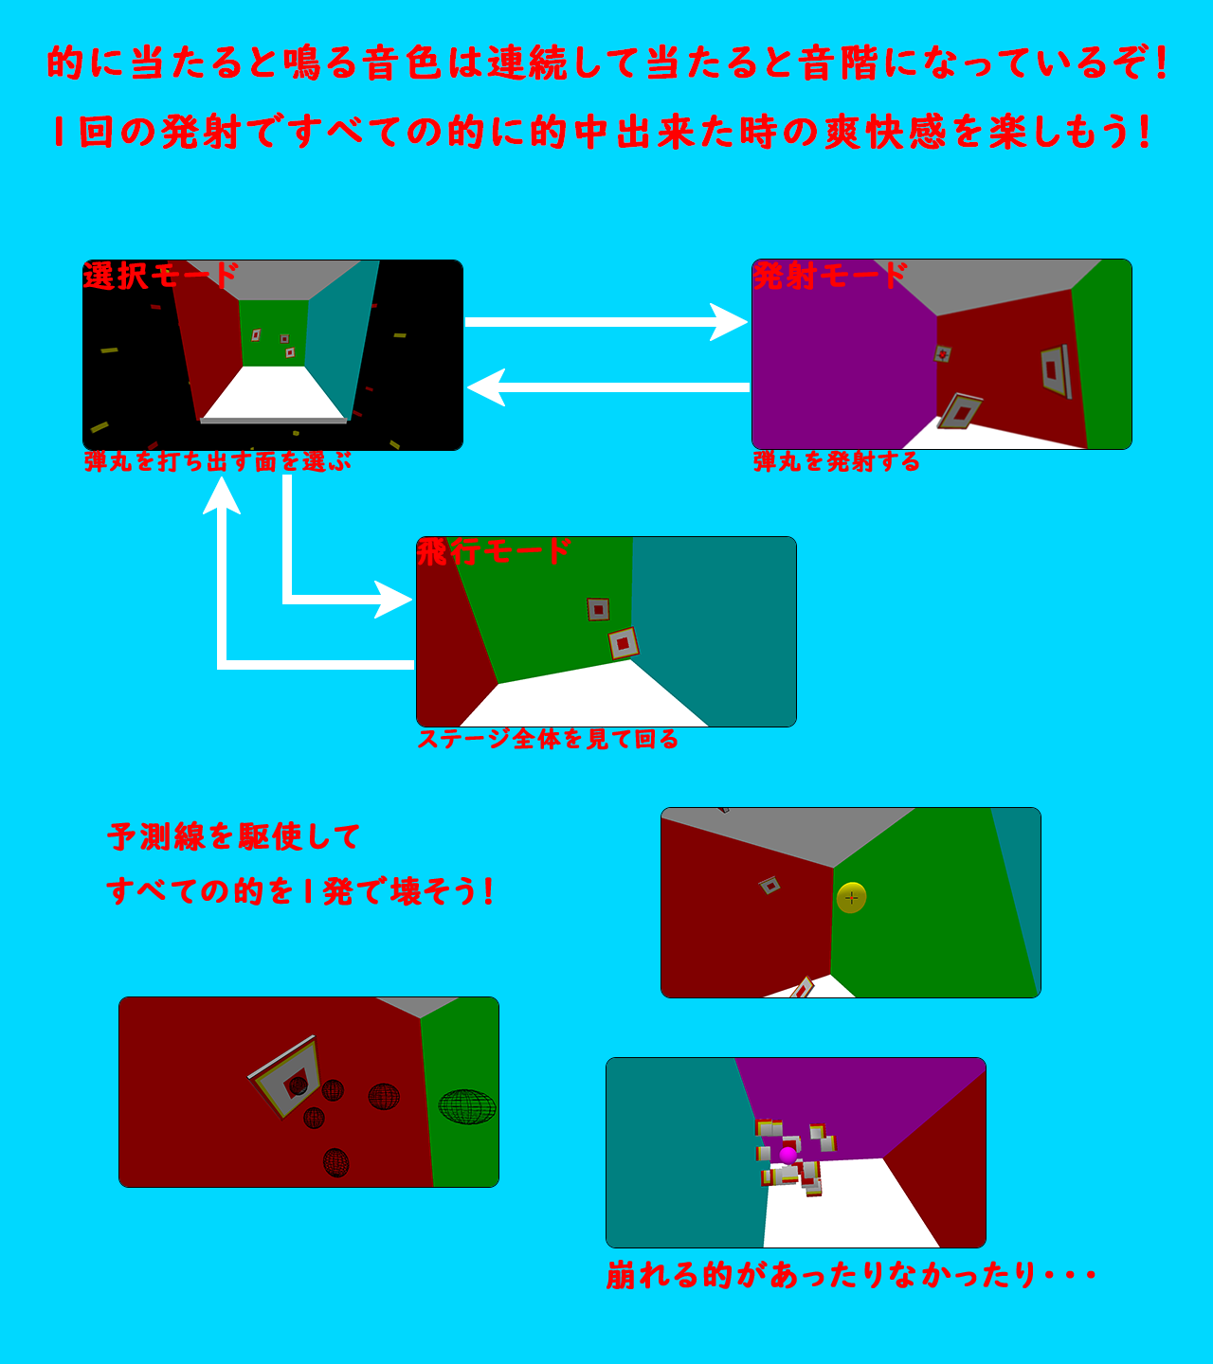
「応募作品情報」記入用紙 【2022年用】
■以下に応募作品の概要をご記入ください。作品紹介コメントは別紙にご記入の上、お送りいただくことも
可能です。別紙にご記入いただく場合は、必ず「応募作品名」をご記入ください。
応募 作品名 | フリガナ リフレクトーン | ﾌﾟﾗｯﾄﾌｫｰﾑ | ☑PC ☑Xbox 360コントローラー使用
 | ReflecTone
＜作品紹介コメント＞ ※別紙でも可能 作品の概要が分かる紹介コメントを記入して下さい。 また、今回のテーマとなる「感触」をどのように消化し、作品に盛り込んでいるかについてもあわせて記入ください。

